Slide 1
Художники
Возрождения, барокко, рококо и классицизма

Slide 2
Возрождение или Ренессанс
эпоха в истории культуры Европы, пришедшая на смену Средним векам и предшествующая Просвещению.
Приходится - в Италии - на начало XIV века (повсеместно в Европе - с XV-XVI веков) — последнюю четверть XVI веков и в некоторых случаях - первые десятилетия XVII века.
Отличительная черта эпохи Возрождения — светский характер культуры, её гуманизм и антропоцентризм (то есть интерес, в первую очередь, к человеку и его деятельности).
Расцветает интерес к античной культуре, происходит её «возрождение».

Slide 3
Барокко
искусство (Baroque art.), стиль европейского искусства и архитектуры 17-18 веков.
Поначалу он носил оскорбительный оттенок, подразумевая нелепицу, абсурд (восходит к португальскому слову, означающему уродливую жемчужину).
В настоящее время, в искусствоведческих трудах - стиль, господствовавший в европейском искусстве между маньеризмом и рококо, то есть приблизительно с 1600 г. до начала 18 века.

Slide 4
Рококо
- стиль в искусстве, возникший во Франции в первой половине 18в. как развитие стиля барокко. Характерными чертами рококо являются изысканность, большая декоративная нагруженность интерьеров и композиций, грациозный орнаментальный ритм, большое внимание к мифологии, личному комфорту.

Slide 5
КЛАССИЦИЗМ
(от лат. classicus — образцовый), стиль и направление в литературе и искусстве 17 - нач. 19 вв., обратившиеся к античному наследию, как к норме и идеальному образцу.
Классицизм сложился в 17 в. во Франции.
В 18 в. классицизм был связан с Просвещением; основываясь на идеях философского рационализма, на представлениях о разумной закономерности мира, о прекрасной облагороженной природе, стремился к выражению возвышенных героических и нравственных идеалов, к строгой организованности логичных, ясных и гармоничных образов.

Slide 6
Художники – представители стилей
Джованни Баттиста Тьеполо
Жан Оноре Фрагонар
Пьетро Лонги
Алессандро Маньяско
Алессандро Маньяско
Жак Луи Давид
Пьер Поль Прюдон
Генри Фюсли
Джон Фюсли
Жан – Марк Наттье
Морис Кантен де Латур
Франсуа Буше
Уильям Хогарт
Доменико Фетти
Адриан Браувер
Антонис ван Дейк
Якоб Йорданс
Ян Стен
Жорж де ла Тур
Алонсо Кано
Джанлоренцо Бернини
Бартоломео Эстебан Мурильо
Гверчино
Орацио Джентилески
Караваджо
Гвидо Рени
Сальватор Роза

Slide 7
Джованни Баттиста Тьеполо

Slide 8
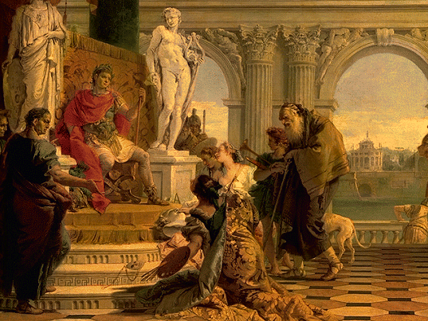
Меценат представляет Августу свободные искусства

Slide 9
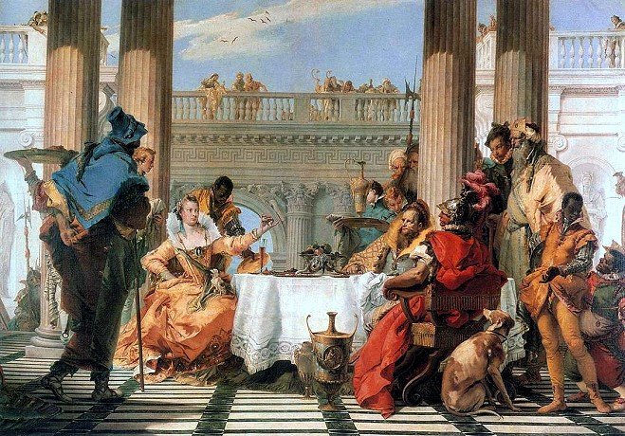
Пир Клеопатры

Slide 10
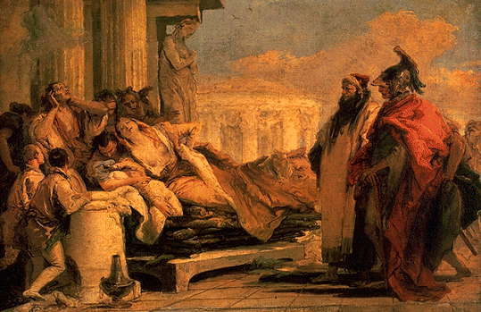
Смерть Дидоны

Slide 11
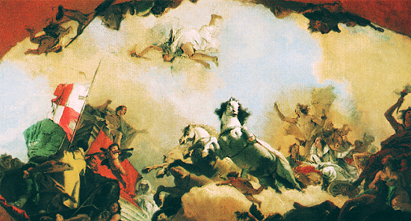
Аполлон представляет
Беатрису Бургундскую
Фридриху Барбароссе

Slide 12
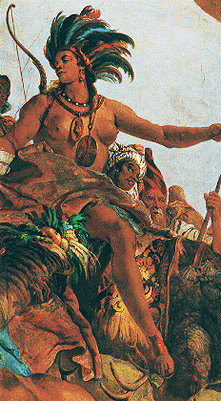
«Американский континент»
фрагмент

Slide 13
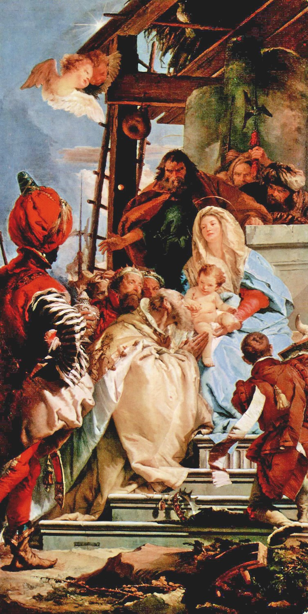
Алтарный образ
«Поклонение волхвов»

Slide 14
Жан Оноре Фрагонар

Slide 15
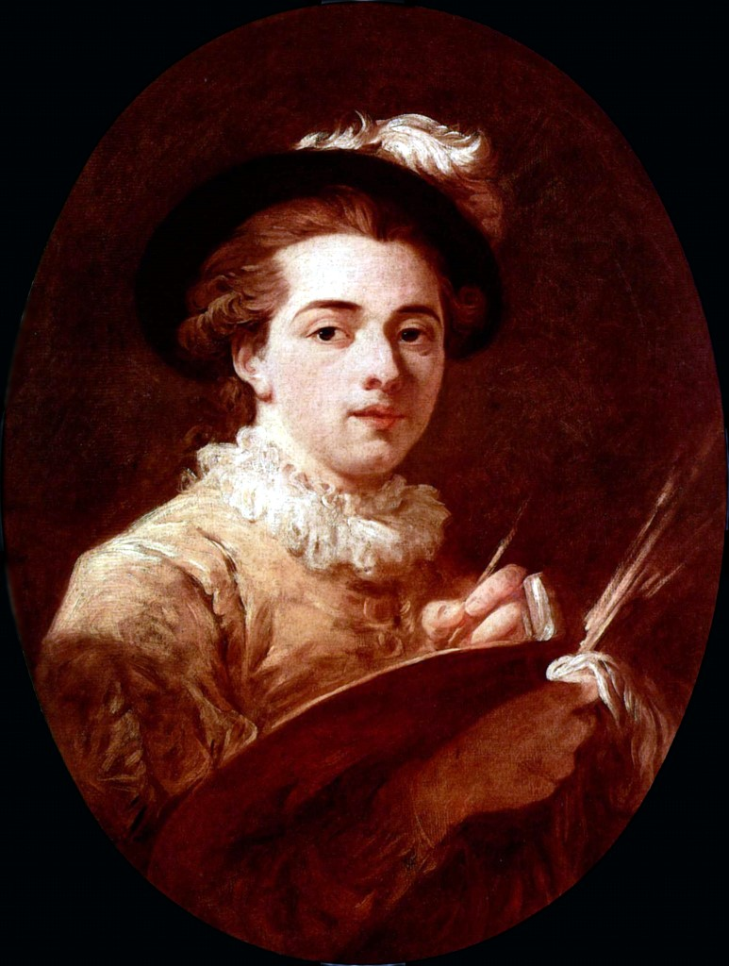
Автопортрет

Slide 16
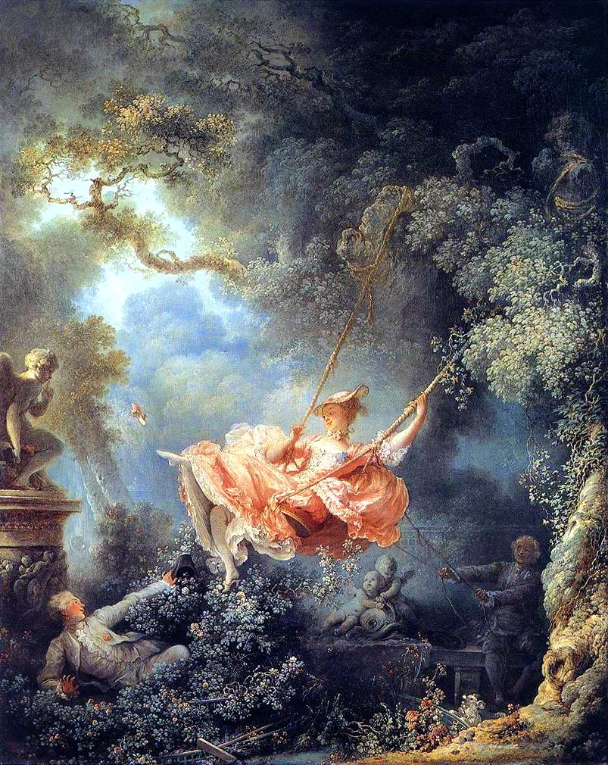
Счастливые
возможности
качелей

Slide 17
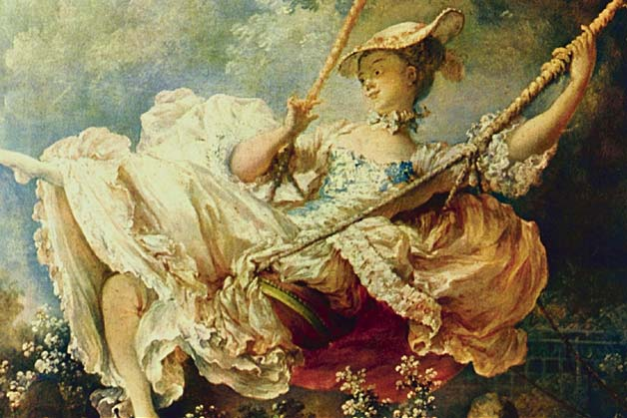

Slide 18
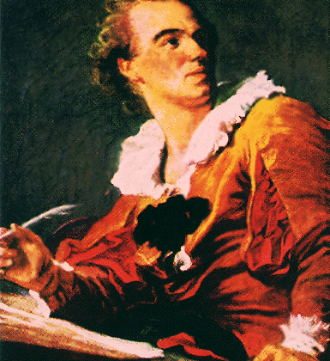
Вдохновение

Slide 19
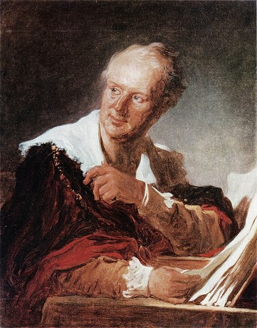
Портрет
Дени
Дидро

Slide 20
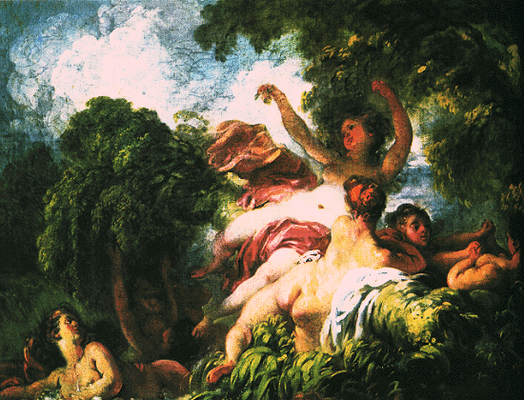
Купальщицы

Slide 21
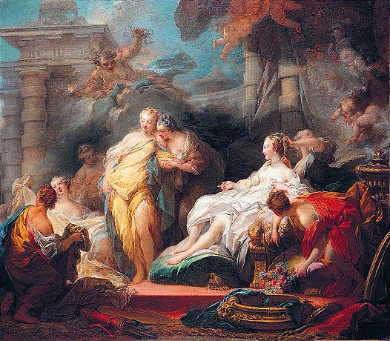
Психея показывает своим сестрам подарки Купидона

Slide 22
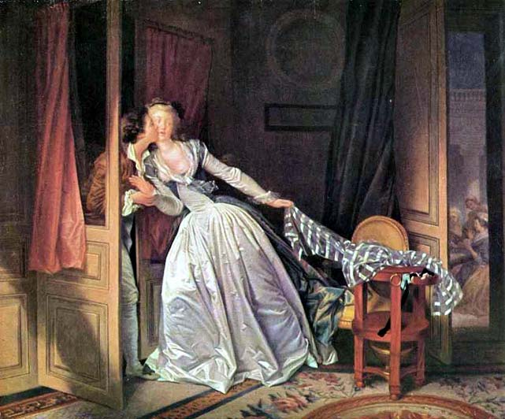
Поцелуй украдкой

Slide 23
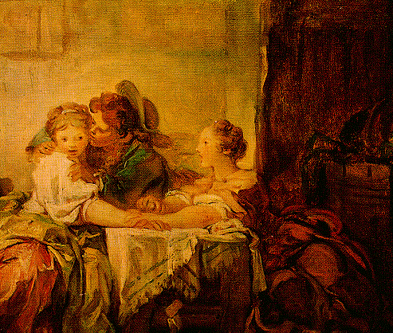
Выигранный поцелуй

Slide 24
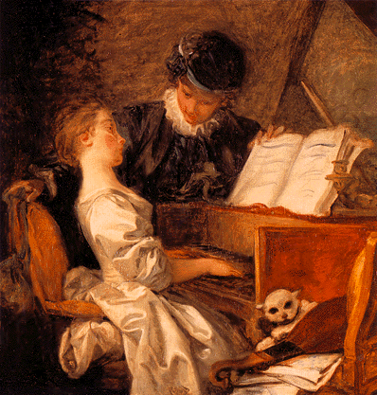
Урок
музыки

Slide 25
Пьетро Лонги

Slide 26
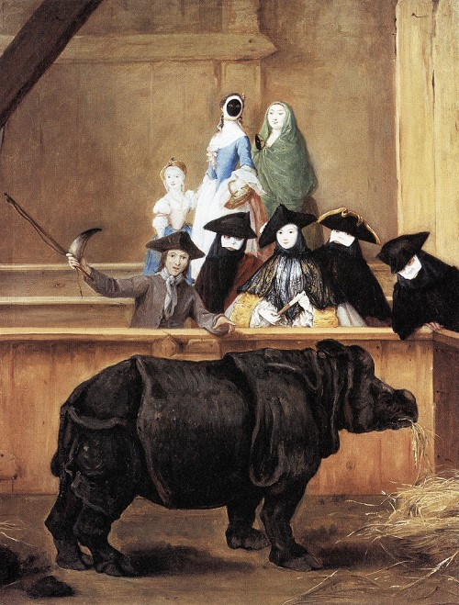
Носорог

Slide 27
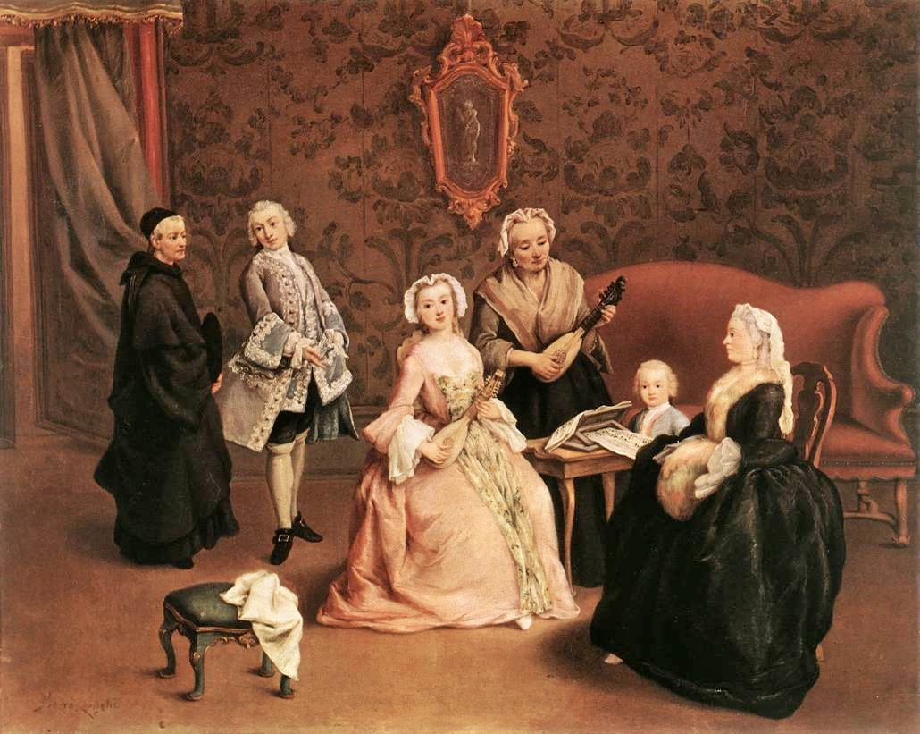
Маленький концерт

Slide 28
Алессандро Маньяско

Slide 29
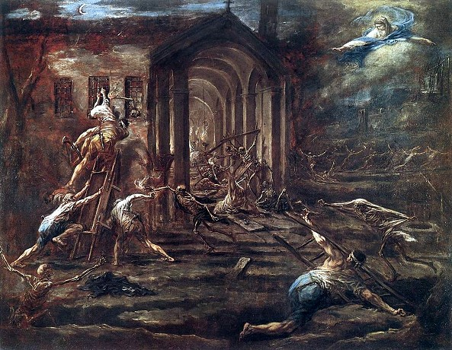

Slide 30
Себастьяно Риччи

Slide 31
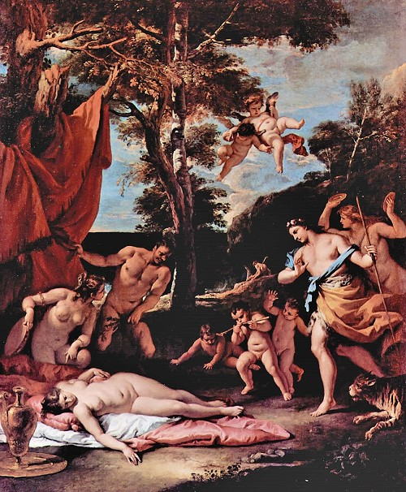
Встреча
Вакха и
Ариадны

Slide 32
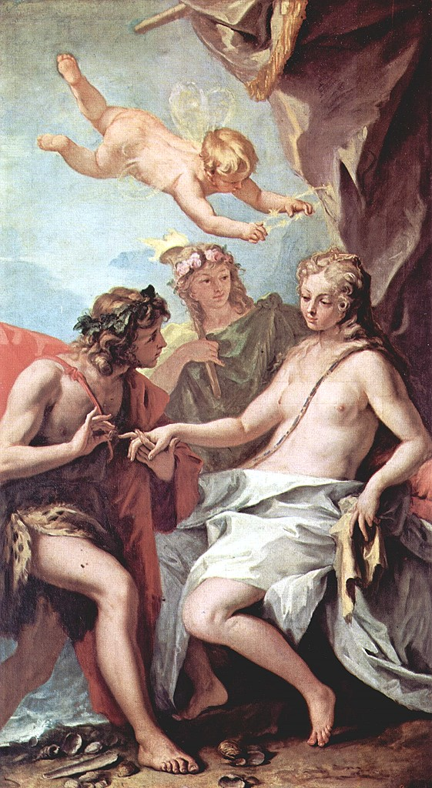
Бракосочетание
Ариадны и Вакха

Slide 33
Жак Луи Давид

Slide 34
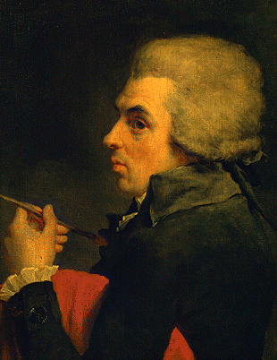
Автопортрет

Slide 35
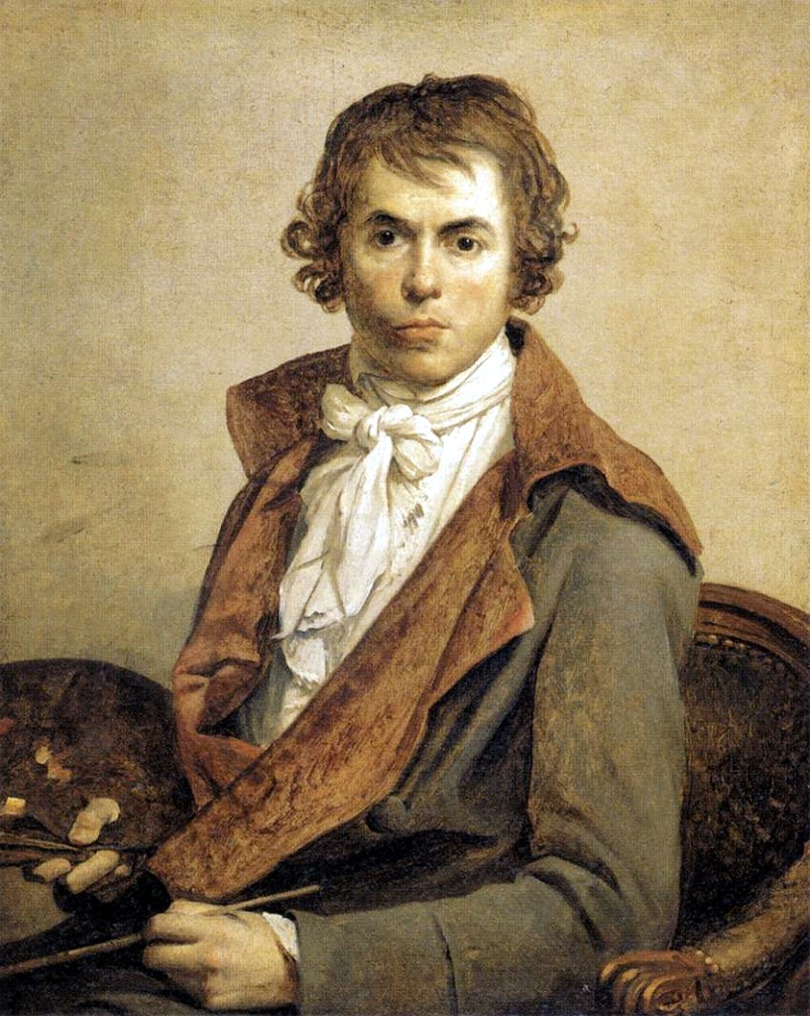
Автопортрет

Slide 36
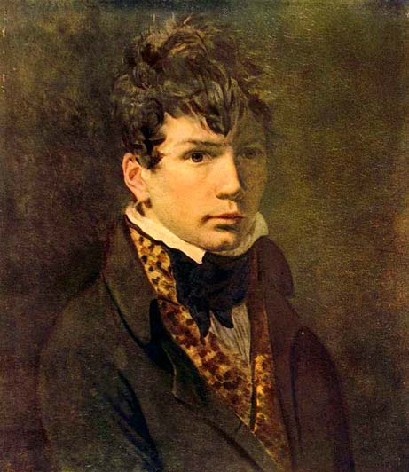
Портрет
художника
Энгра

Slide 37
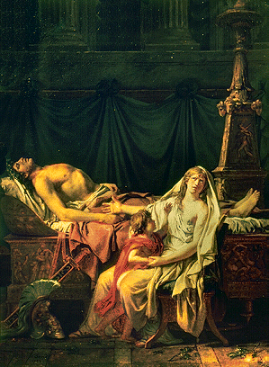
Андромаха
у тела
Гектора

Slide 38
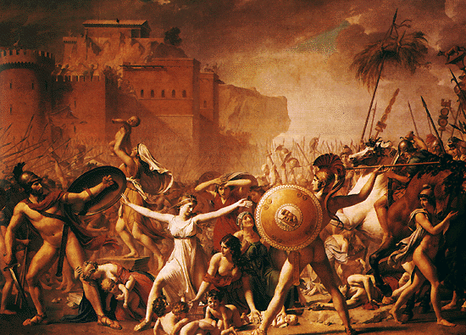
Сабинянки, останавливающие сражение между сабинянами и римлянами

Slide 39
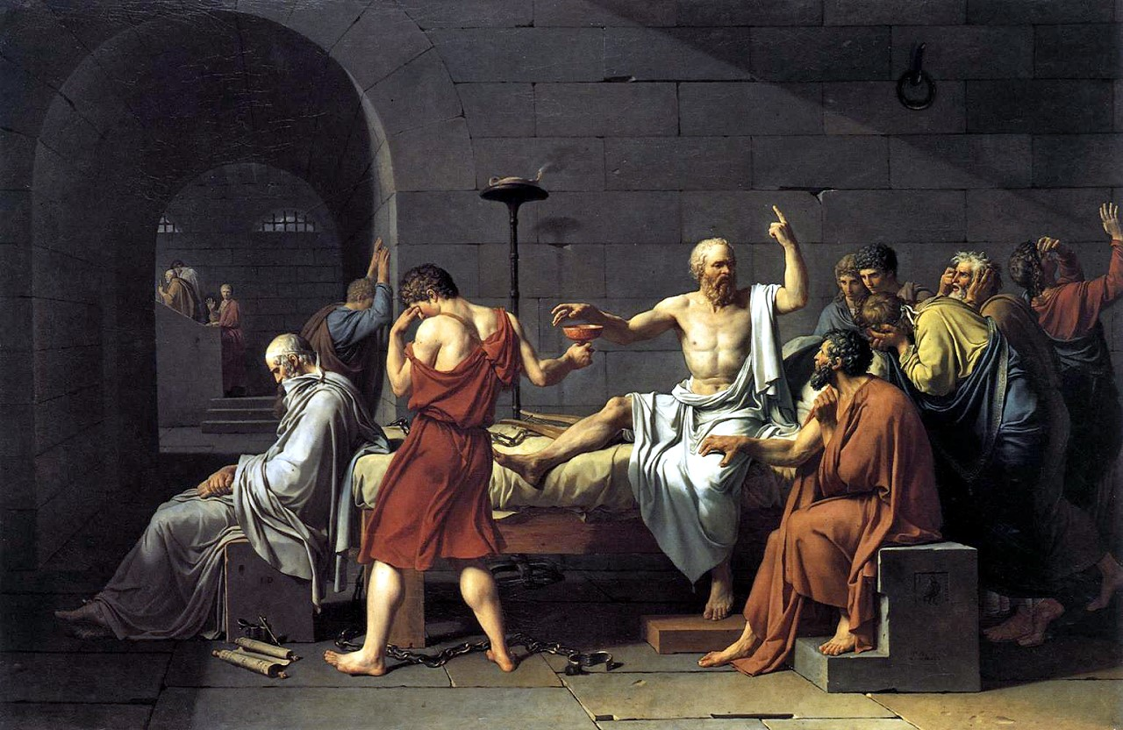
Смерть Сократа

Slide 40
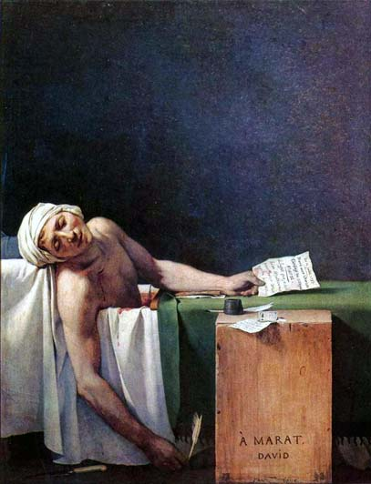
«Смерть
Марата»

Slide 41
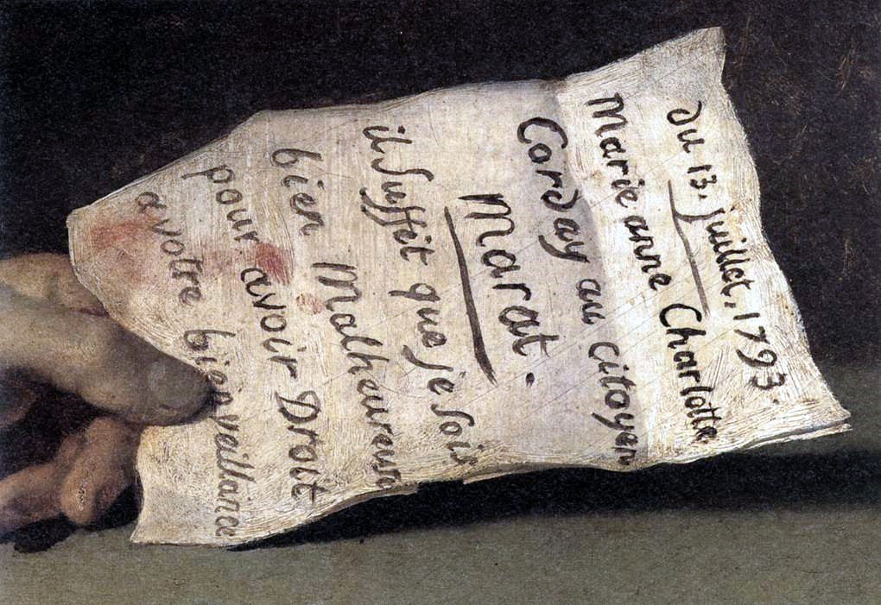
Записка Шарлотты Корде

Slide 42
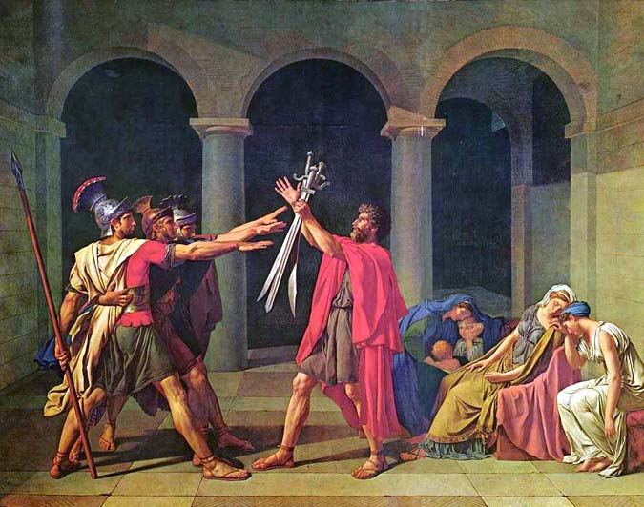

Slide 43
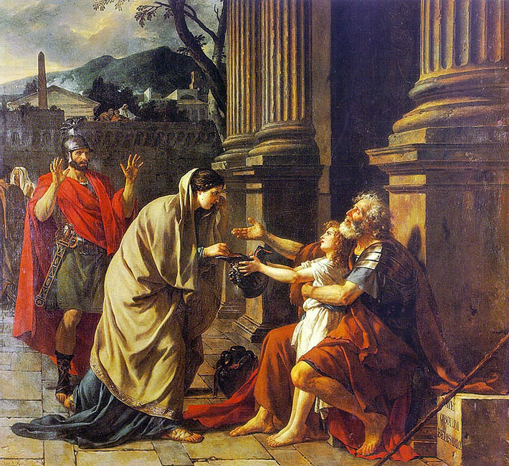
«Велисарий
просит
милостыню»

Slide 44
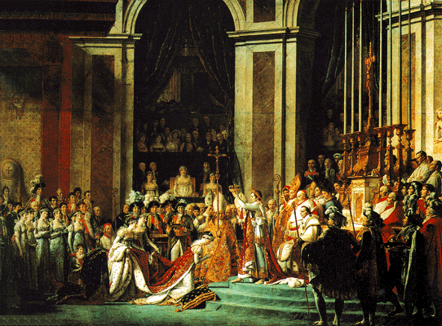
Посвящение Наполеона I в императоры и коронация императрицы Жозефины

Slide 45
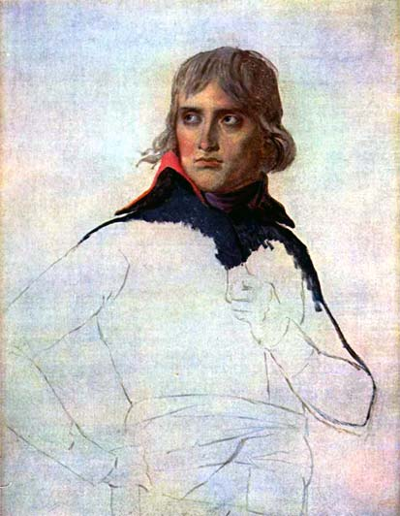
Генерал
Бонапарт

Slide 46
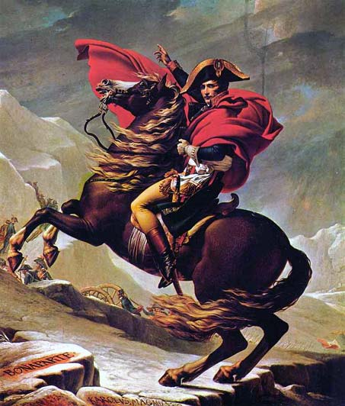
Переход
Наполеона
через Альпы

Slide 47
Пьер Поль Прюдон

Slide 48
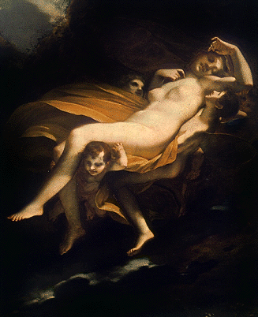
Психея,
похищаемая
зефирами

Slide 49
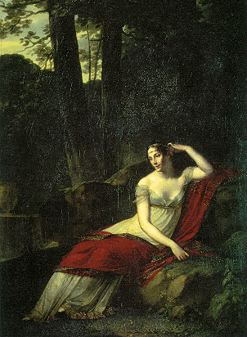
Портрет
императрицы
Жозефины

Slide 50
Генри Фюсли

Slide 51
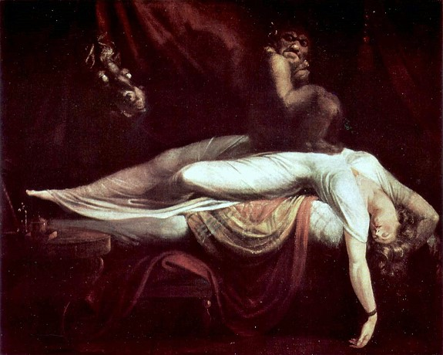
Ночной кошмар

Slide 52
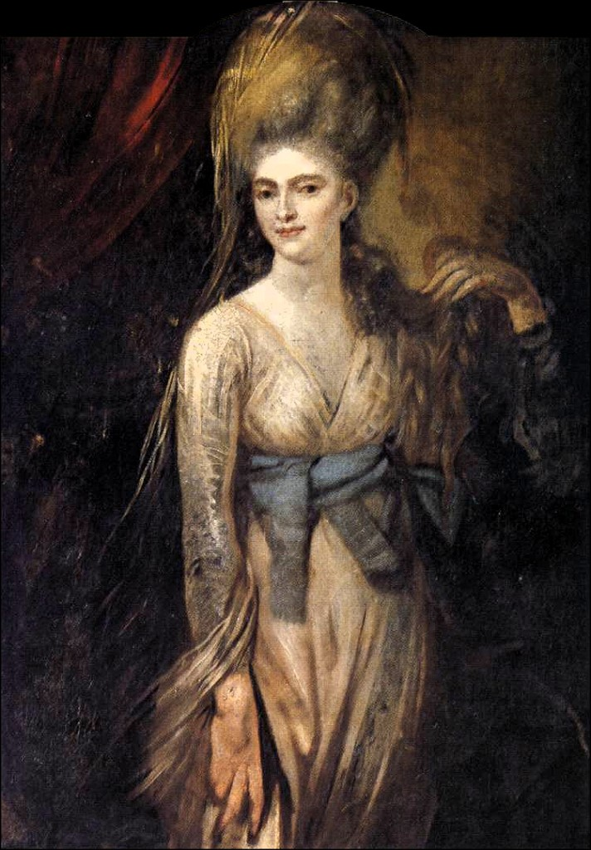
Портрет
Анны
Ландольт
Обратная
сторона холста
«Ночной кошмар»

Slide 53
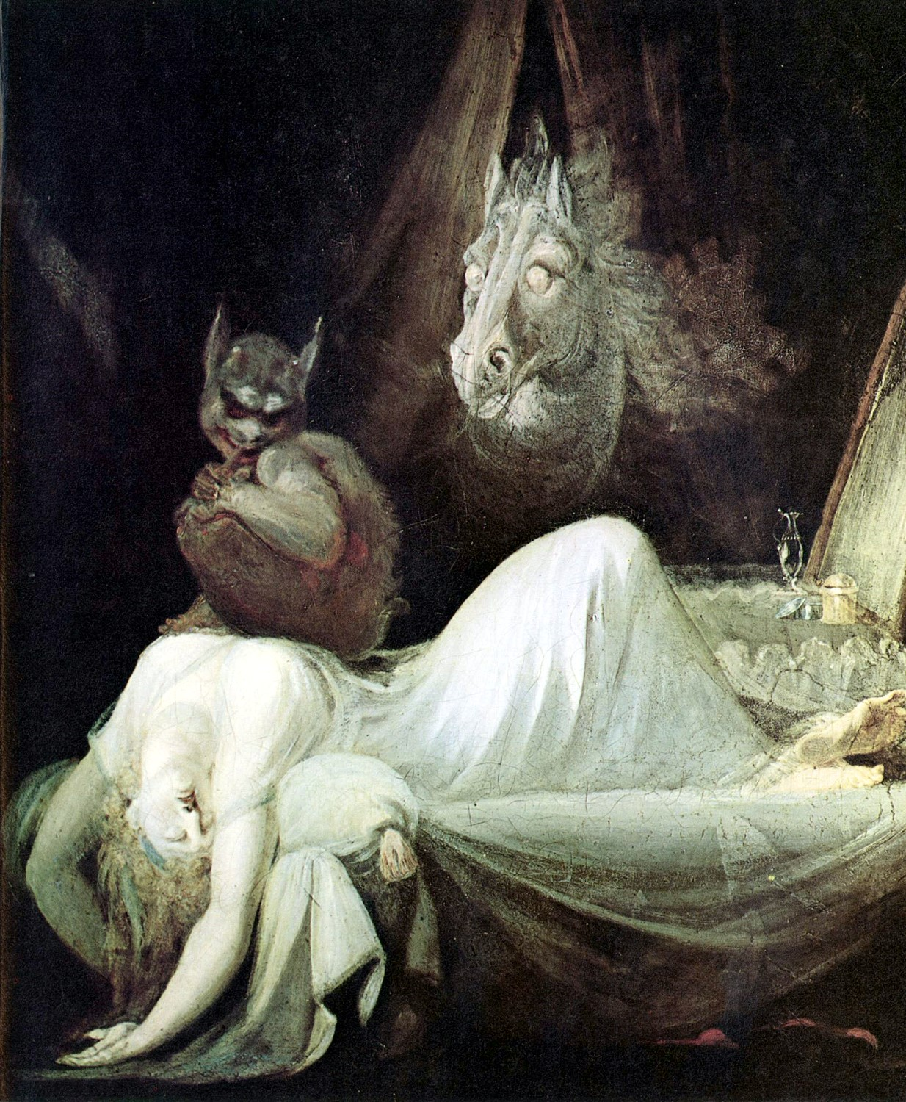
Ночной
кошмар
Вариант 2

Slide 54
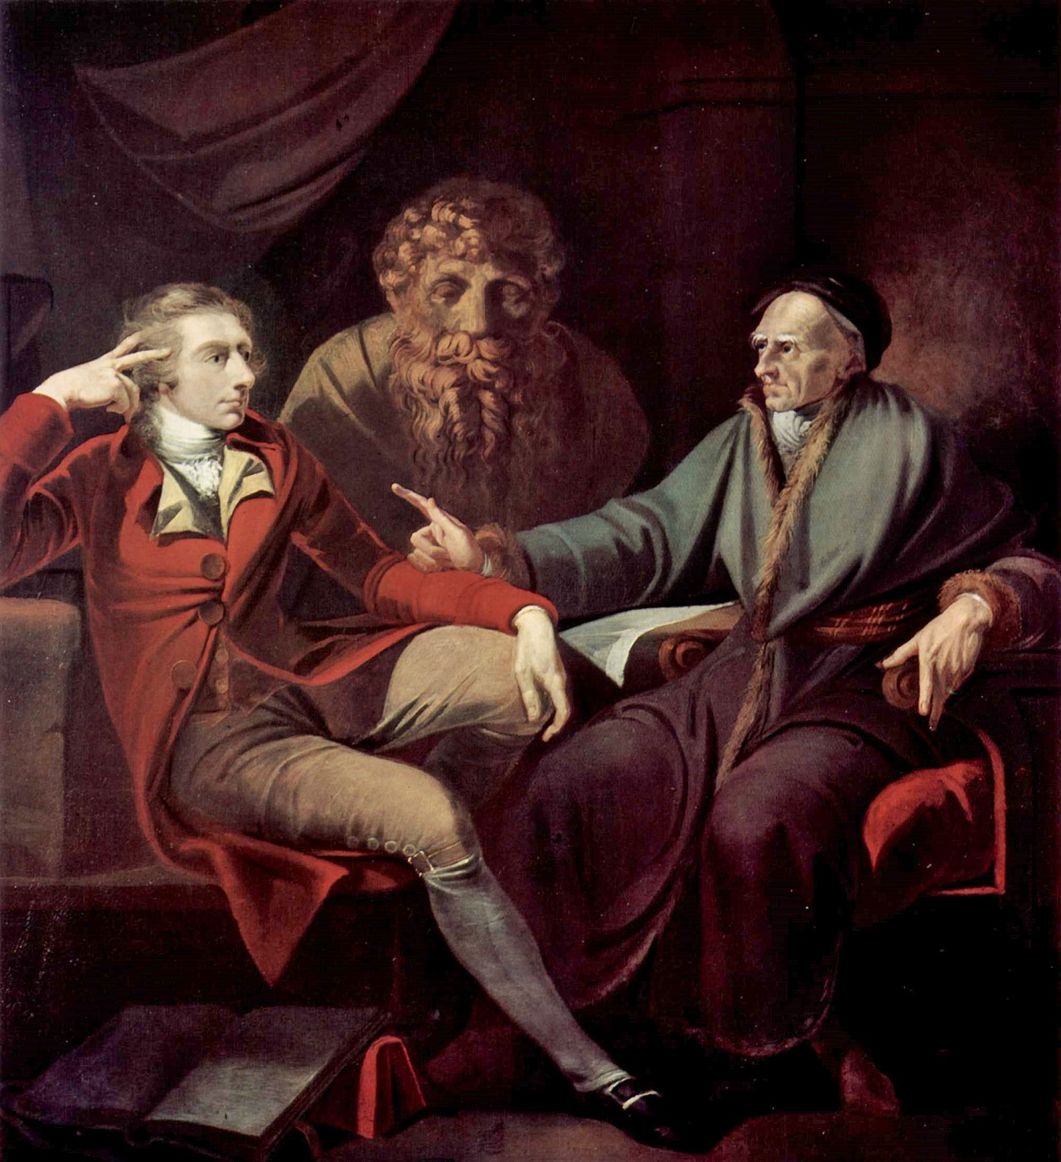
Беседа с
Иоганном
Якобом
Бодмером

Slide 55
Джон Фюсли

Slide 56
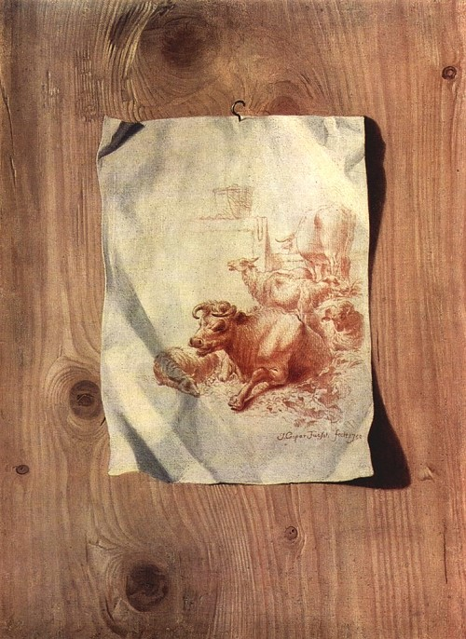
Натюрморт –
обманка

Slide 57
Жан – Марк Наттье

Slide 58
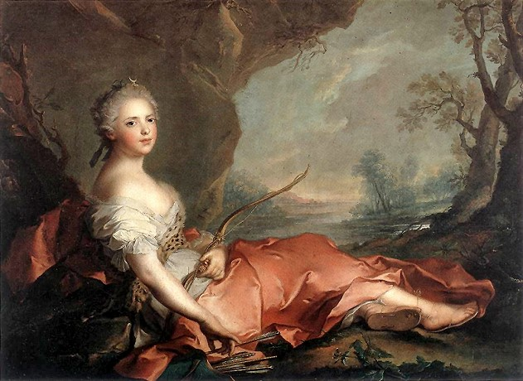
Мария Аделаида Французская в образе Дианы

Slide 59
Морис Кантен де Латур

Slide 60
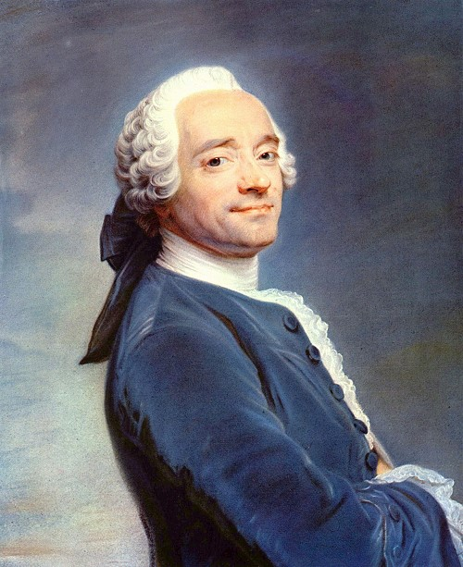
Автопортрет

Slide 61
Франсуа Буше

Slide 62
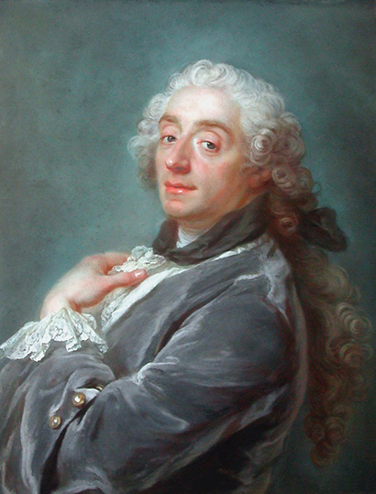
Портрет
Франсуа Буше
кисти
Густава Лундберга

Slide 63
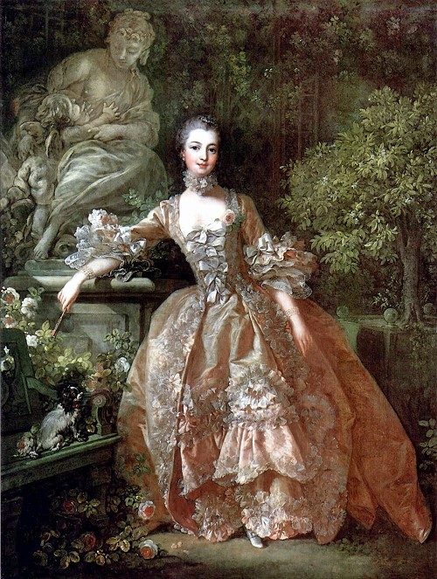
Портрет
маркизы
Помпадур

Slide 64
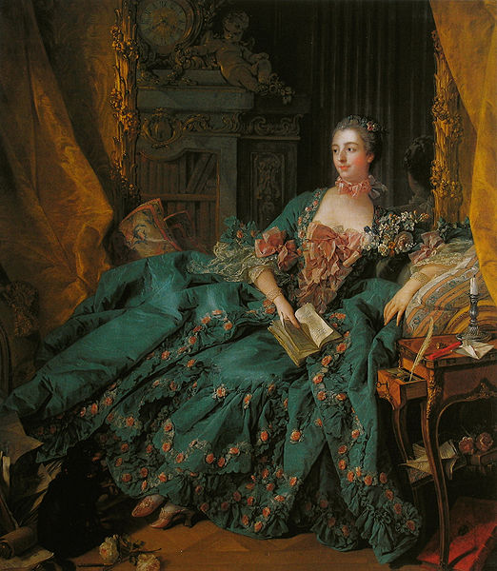
Маркиза
де Помпадур

Slide 65
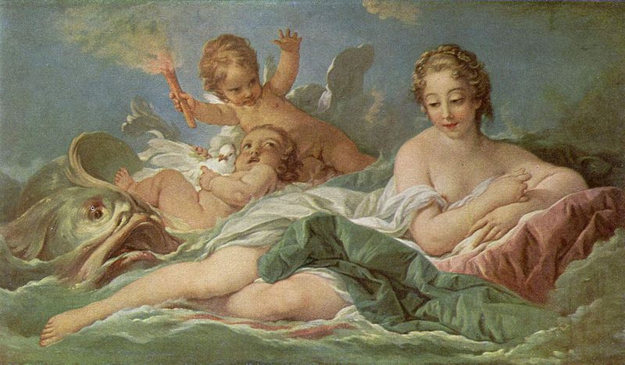
Рождение Венеры

Slide 66
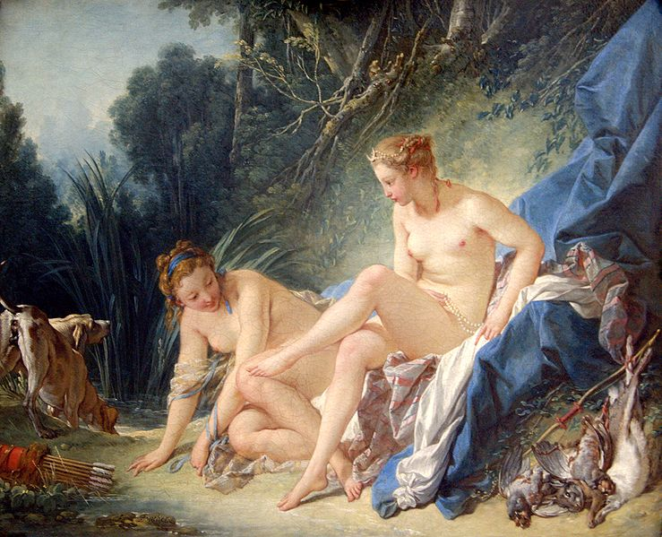
Купание Дианы

Slide 67
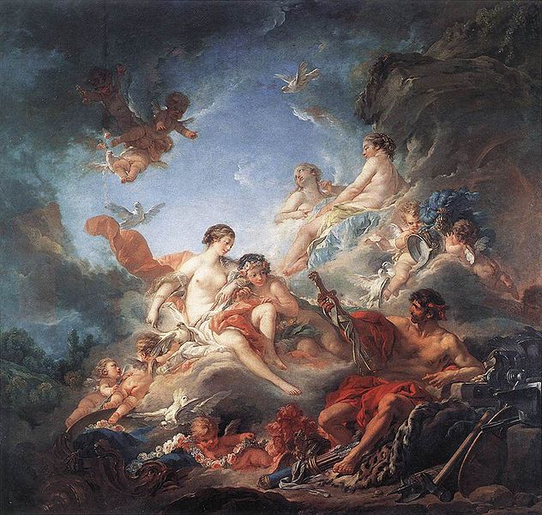
Вулкан, вручающий Венере оружие для Энея

Slide 68
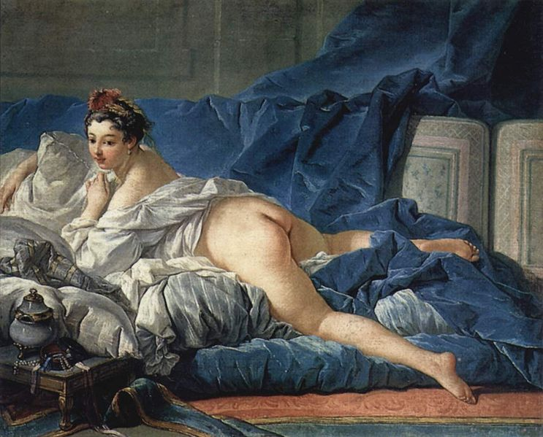
Одалиска

Slide 69

Отдыхающая девушка

Slide 70


Slide 71


Slide 72


Slide 73


Slide 74
Уильям Хогарт

Slide 75

Автопортрет

Slide 76

Девушка
с креветками

Slide 77

Семья Строуд

Slide 78


Slide 79

Переулок
джина

Slide 80

Пивная
улица

Slide 81
Серия «Модный брак»

Slide 82

Брачный контракт

Slide 83

Вскоре после свадьбы

Slide 84

Визит к шарлатану

Slide 85

Будуар графини

Slide 86

Дуэль и смерть графа

Slide 87

Смерть графини

Slide 88
серия «A Harlot's Progress»

Slide 89

В ловушке сводницы

Slide 90

Ссора с евреем - покровителем

Slide 91

Арест

Slide 92

Сцена в Брайдвелле

Slide 93

Умирает, пока доктора спорят

Slide 94

Похороны

Slide 95
Доменико Фетти

Slide 96

Геро и Леандр

Slide 97

Меланхолия

Slide 98

Бегство в Египет

Slide 99
Адриан Браувер

Slide 100

Крестьянская ссора

Slide 101

Хирургическая операция

Slide 102

Сцена в кабачке

Slide 103

Осязание

Slide 104
Антонис ван Дейк

Slide 105

Автопортрет

Slide 106

Купидон
и
Психея

Slide 107

Семейный
портрет

Slide 108

Генриетта – Мария
Французская
и ее шут

Slide 109

Портрет
Адриана
Стевенса

Slide 110

Портрет
неизвестной
дамы
с дочерью

Slide 111
Якоб Йорданс

Slide 112

Семья
художника

Slide 113

Пан и
Сиринга

Slide 114

Король пьет

Slide 115

Бобовый король

Slide 116

Четыре
евангелиста

Slide 117

Одиссея в пещере Полифема

Slide 118
Ян Стен

Slide 119

Автопортрет
с лютней

Slide 120

Пьяница

Slide 121

Риторики

Slide 122

Сад
постоялого
двора

Slide 123

Утренний
туалет

Slide 124

Празднование
крестин

Slide 125
Жорж де ла Тур

Slide 126

Новорожденный

Slide 127


Slide 128

Поклонение пастухов

Slide 129

Кающаяся
Магдалина

Slide 130


Slide 131

Кающаяся
Мария
Магдалина

Slide 132

Фрагмент
с масляным
светильником

Slide 133

Карточный шулер

Slide 134

Шарманщик

Slide 135

Караваджо
«Мадонна
со змеей»

Slide 136

Джакомо делла Порта. Фасад церкви Иль Джезу в Риме

Slide 137
Алонсо Кано

Slide 138

«Видение
Св. Бернара»
Св. Бернар Клервоский (1090-1153) – выдающийся теолог-мистик, аббат монастыря в Клерво.

Slide 139

Мадонна

Slide 140

Видение
Св. Антония

Slide 141
Джанлоренцо Бернини

Slide 142

Автопортрет

Slide 143

Кафедра
Св. Петра

Slide 144

Джанлоренцо Бернини. Колоннада собора св. Петра в Риме

Slide 145


Slide 146

Джанлоренцо Бернини. Фонтан «Тритон», площадь Барберини

Slide 147


Slide 148

Джанлоренцо Бернини. фонтан «Барка», площадь Испании

Slide 149


Slide 150

Джанлоренцо Бернини. Церковь Сант Андреа аль Квиринале в Риме

Slide 151


Slide 152

Джанлоренцо
Бернини. Экстаз св. Терезы

Slide 153
Бартоломео Эстебан Мурильо

Slide 154

Непорочное
зачатие

Slide 155

Ревекка и Елеазар

Slide 156

Отдых на пути в Египет

Slide 157

Мадонна
с младенцем

Slide 158

Нищий мальчик

Slide 159

Возвращение блудного сына

Slide 160

Дети,
едящие
макароны

Slide 161

Святая
Дева
с четками

Slide 162
Гверчино

Slide 163

Гверчино. Аллегория живописи и скульптуры

Slide 164

Гверчино. Возвращение блудного сына

Slide 165
Орацио Джентилески

Slide 166

Иосиф и жена Потифара

Slide 167

Лютнистка

Slide 168

Отдых на пути в Египет

Slide 169
Караваджо

Slide 170

Караваджо.
Амур –
победитель

Slide 171

Караваджо.
Смерть
Богоматери

Slide 172


Slide 173

Караваджо.
Распятие Св. Петра

Slide 174


Slide 175

Св. Иероним
и ангел

Slide 176

Призвание апостола Матфея

Slide 177
Гвидо Рени

Slide 178

Гвидо Рени.
Автопортрет

Slide 179

Гвидо Рени. Аталанта и Гиппомен

Slide 180


Slide 181


Slide 182


Slide 183

Несс и Деянира

Slide 184

Гвидо Рени.
Крещение Христа

Slide 185

Иоанн
Креститель

Slide 186

Иосиф
с младенцем
на руках

Slide 187
Сальватор Роза

Slide 188

Сальватор Роза
Автопортрет

Slide 189

Сальватор Роза.
Диоген и плошка

Slide 190

Лесной пейзаж с тремя философами

Slide 191

Сальватор Роза.
Сновидение Энея

Slide 192

Лоренцо
Лотто
Автопортрет

Slide 193

Портрет
юноши

Slide 194

Портрет
молодого
человека

Slide 195

Господин Марсилио с женой

Slide 196

Санта
Барбара

Slide 197

Лукреция (Портрет венецианки)

Slide 198

Портрет
Лауры
де Пола

Slide 199

Благовещение

Slide 200

Рождество
Христово

Slide 201

Рождество
Христово
(2 вариант)

Slide 202

Бегство в Египет со Св. Джустиной

Slide 203

Богоматерь
с младенцем,
Иеронимом и
Антонием
Падуанским

Slide 204

Святые Рохом с Себастьяном

Slide 205

Богоматерь со Св. Онуфрием

Slide 206

Иисус и женщина, взятая в прелюбодеянии

Slide 207

Прощание
Христа
с Марией

Slide 208

Пьета

Slide 209

Снятие
с креста

Slide 210

Купальня
Сусанны

Slide 211

Портрет Андреа Одони

Slide 212

Сигизмунд

Slide 213

Портрет
юноши
с книгой

Slide 214

Портрет
старика

Slide 215

Семейный портрет

Slide 216

Венера и Купидон

Slide 217

Иероним
в пустыне

